Slide 1
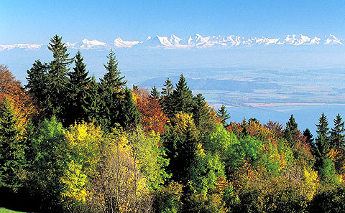
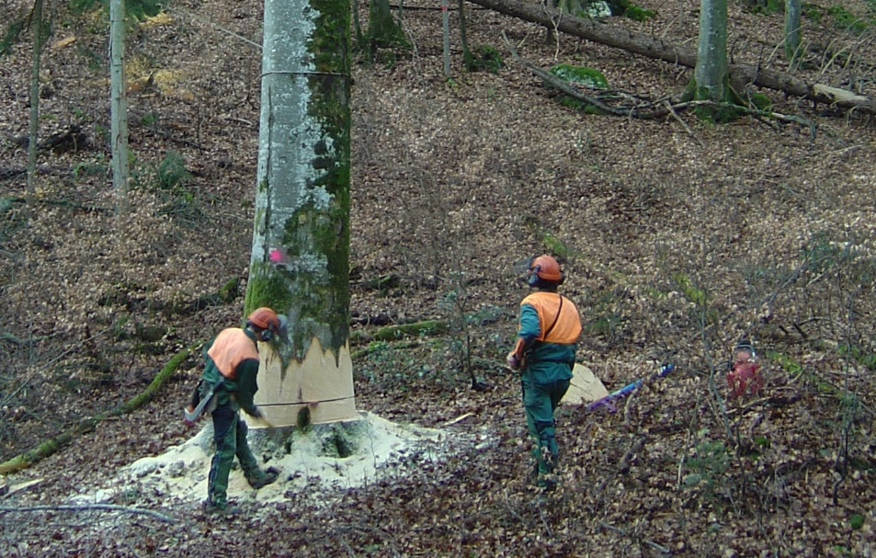
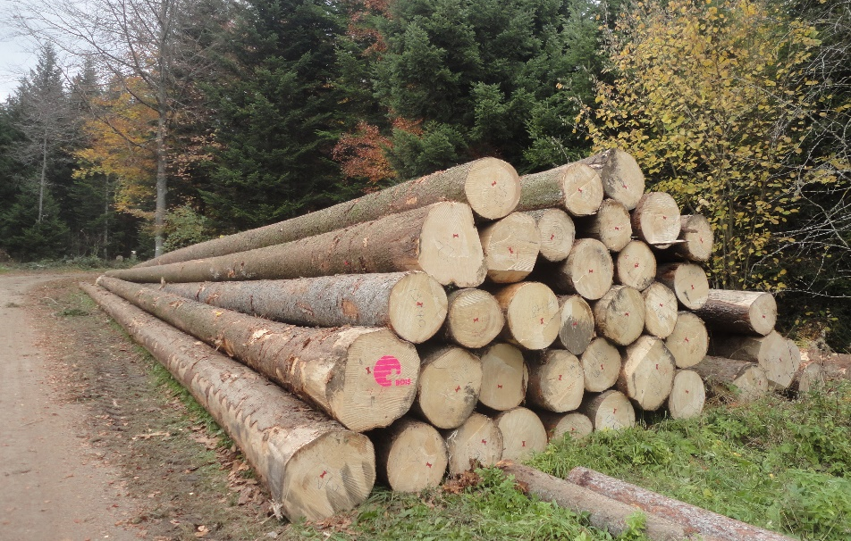
30 janvier 2019, Genève
Pascal Junod, responsable du Centre de compétence en sylviculture (Lyss) et ingénieur forestier de l’arrondissement de Boudry (NE)
Forêt et bois, nos alliés,
sous l'égide de la sylviculture,
pour contrer le réchauffement climatique
Forêt ➔ Sylviculture ➔ Bois (= CO₂ séquestré)
+ Prestations

Slide 2
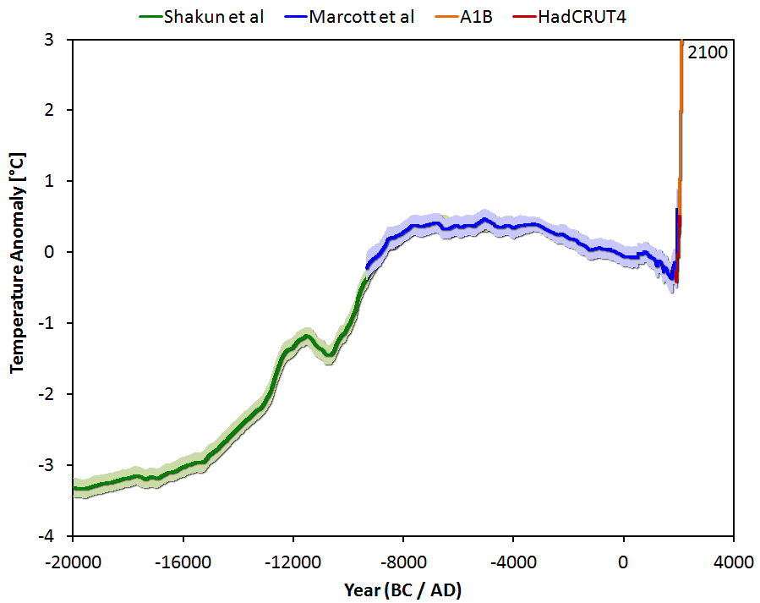
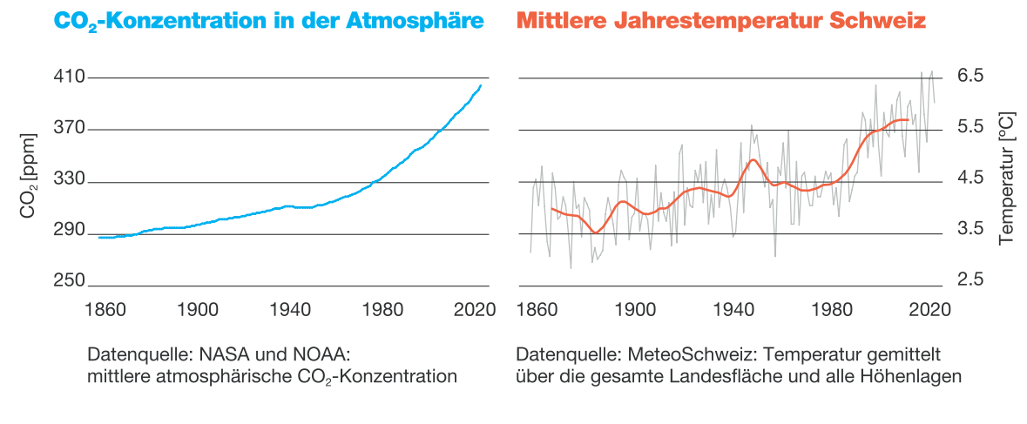
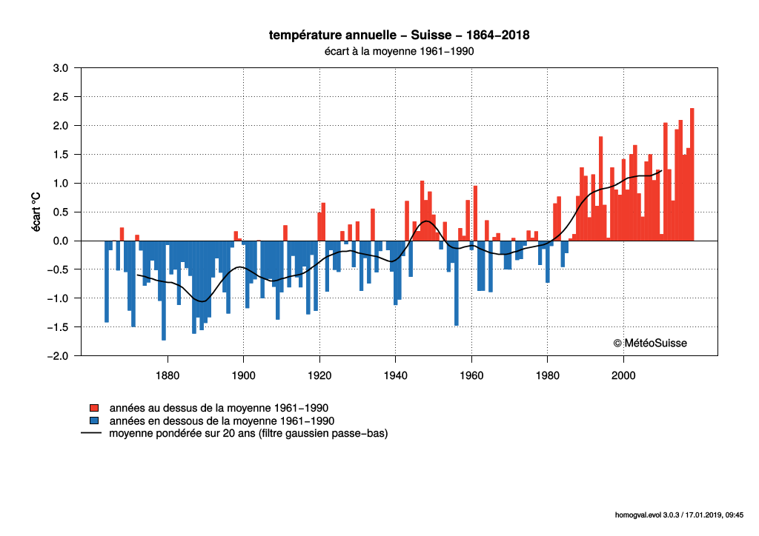
22’000 ans d’évolution climatique
Le réchauffement actuel se déroule extrêmement rapidement
Il n’est pas normal
Personne ne sait comment il va évoluer
https://scilogs.spektrum.de/klimalounge/palaeoklima-das-ganze-holozaen/
www.meteosuisse.admin.ch/home/climat/changement-climatique-suisse/evolution-de-la-temperature-et-des-precipitations.html

Slide 3
Ingrédients pour contrer le réchauffement climatique
Des forêts proches de leur état naturel, productives, résilientes et capables de s’adapter aux diverses perturbations.
Une sylviculture à la fois dynamique et respectueuse du système de production.
Une filière de transformation du bois adaptée à la ressource (et non l’inverse!).
Une utilisation la plus locale possible et en cascade du bois.
Centre de compétence en sylviculture, P. Junod

Slide 4

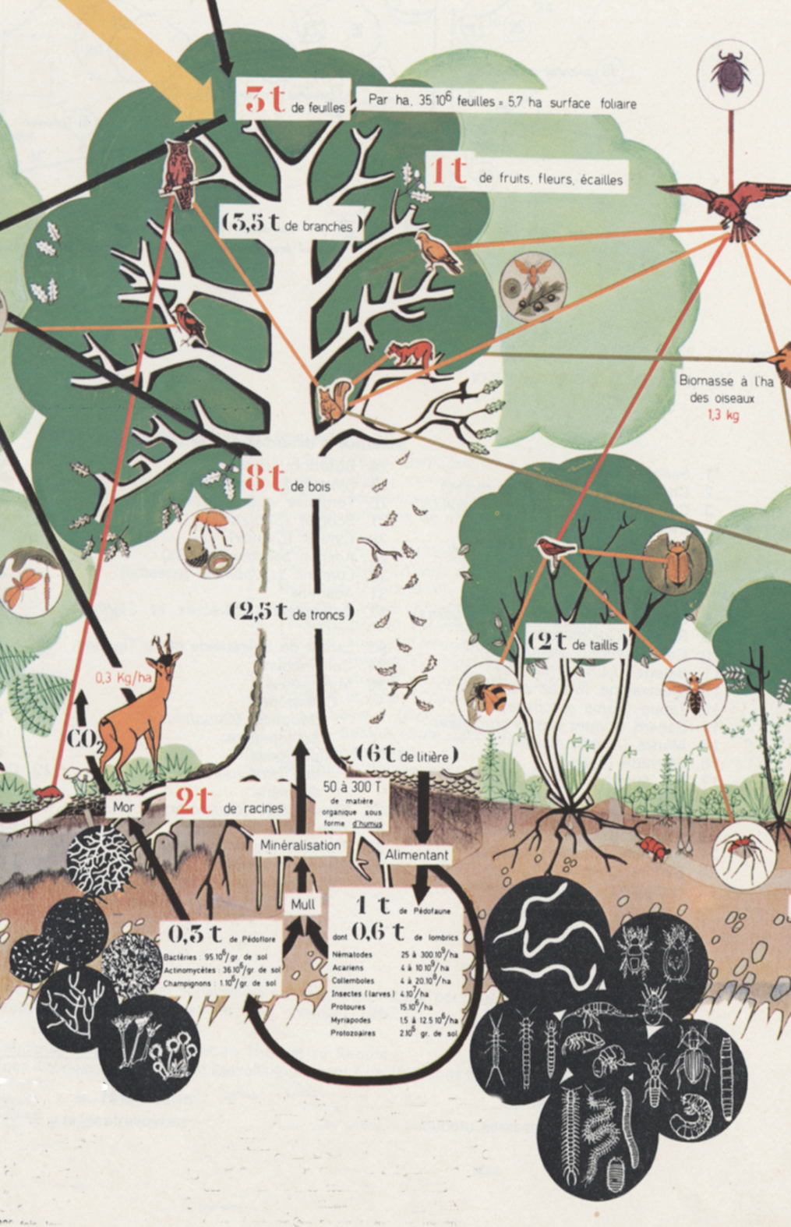
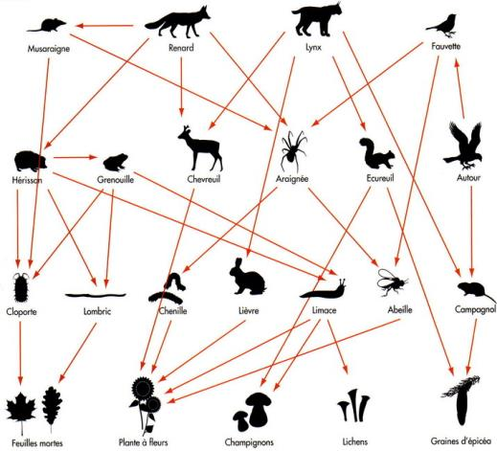
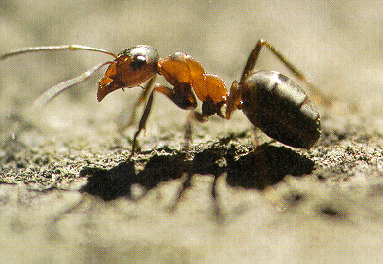
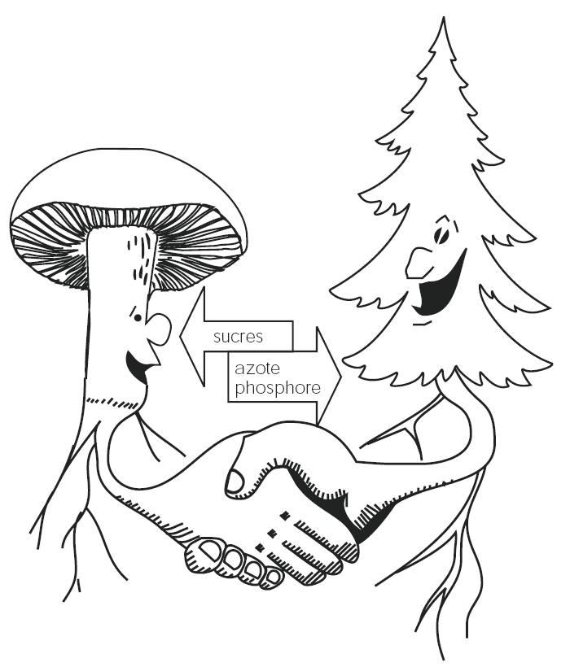
La forêt : une communauté vivante
la forêt est un milieu surprenant, tout à la fois:
vivant,
complexe,
résilient,
autonome,
dynamique,
polyvalent.
- tout y est interdépendant,
- l'homme n'y maîtrise pas tout.
Duvigneaud P., La synthèse écologique, Paris, 1980
« La forêt, plus elle sera complexe – en termes de mélanges, structures, microcontextes, interfaces – plus elle sera résistante, adaptative, multifonctionnelle, conviviale et productive à long terme ».
Centre de compétence en sylviculture, P. Junod

Slide 5
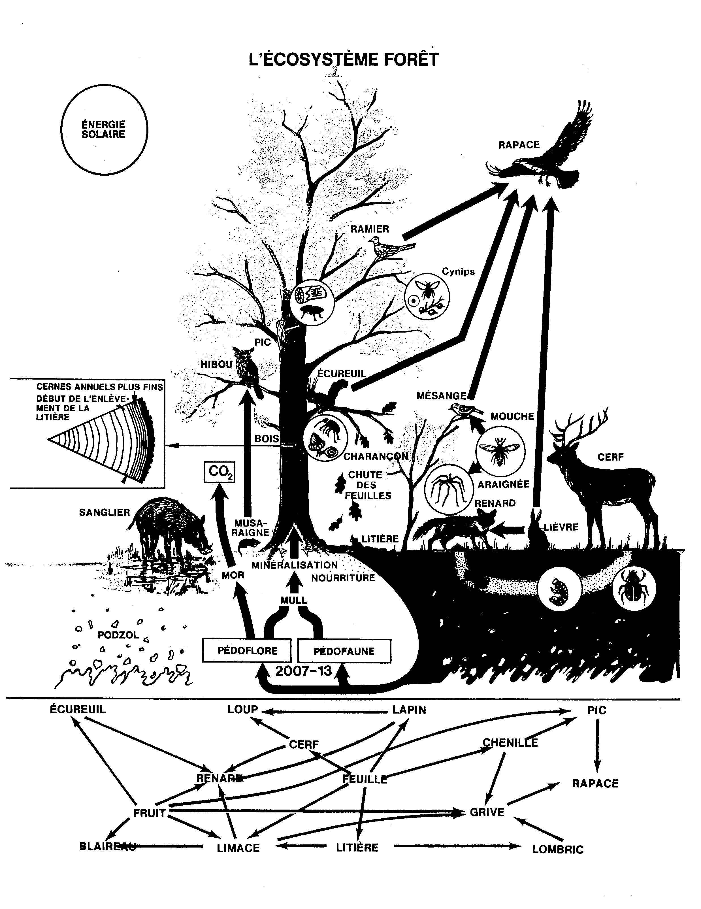
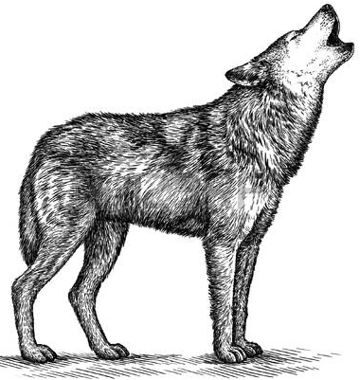
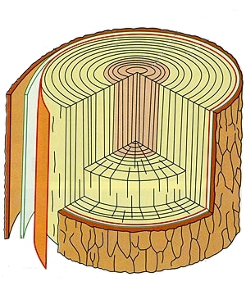
Un système fascinant qui fonctionne :
sans engrais
sans biocides
sans traitements continus
sans irrigation artificielle
Sans recours au génie génétique
et qui enrichit même le sol sur lequel il se développe
Précipitations
Rayonnement
Chaleur
CO₂
Un système doté d'une très grande sobriété, qui ne connaît pas la notion de déchet
Nutriments
Eau
Un système aux variations locales infinies…
Centre de compétence en sylviculture, P. Junod

Slide 6
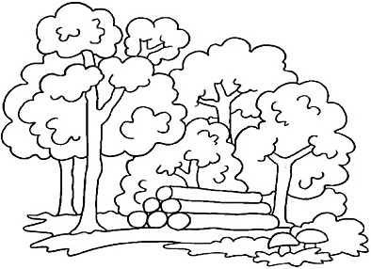
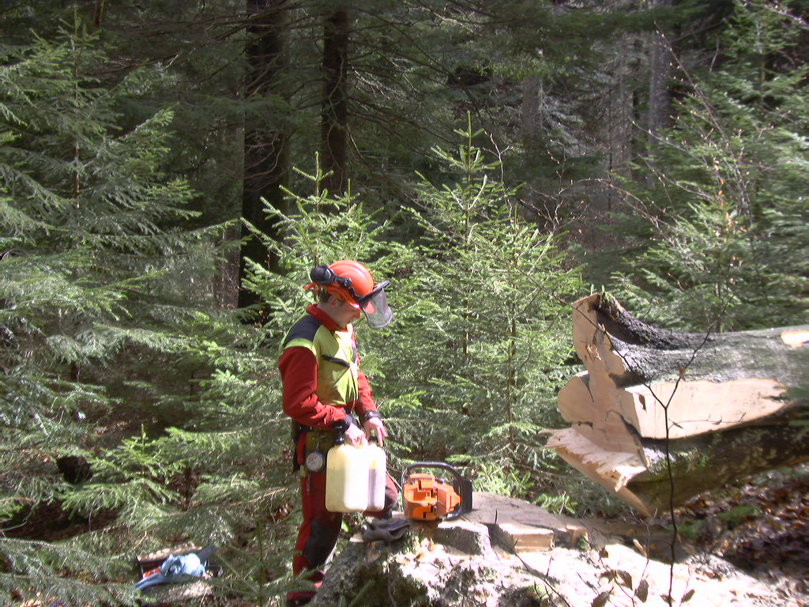
Sylviculture au service de la société et des propriétaires
Forêt
Sylviculture
Attentes de
la société et des propriétaires
Bases légales
Politiques forestières
Stratégies
Plans directeurs
Plans de gestion
Milieu vivant complexe
Produits et prestations évolutifs
Rôle d’intérêt général
Incidence sur le très long terme
Proche de la nature
Durable
Multifonctionnelle
Centre de compétence en sylviculture, P. Junod

Slide 7
Pour renforcer la capacité adaptative
Sylviculture proche de la nature – en adéquation avec les stations – reposant sur 5 principes : (Adapté de : Brang et all. 2016)
1. Favoriser les mélanges (accroître la diversité des essences)
2. Promouvoir la richesse structurelle
3. Maintenir et accroître la diversité génétique des espèces d’arbres
4. Renforcer la résistance individuelle des arbres face aux stress biotiques et abiotiques
5. Veiller au maintien de volumes sur pied pas trop élevés
Centre de compétence en sylviculture, P. Junod

Slide 8
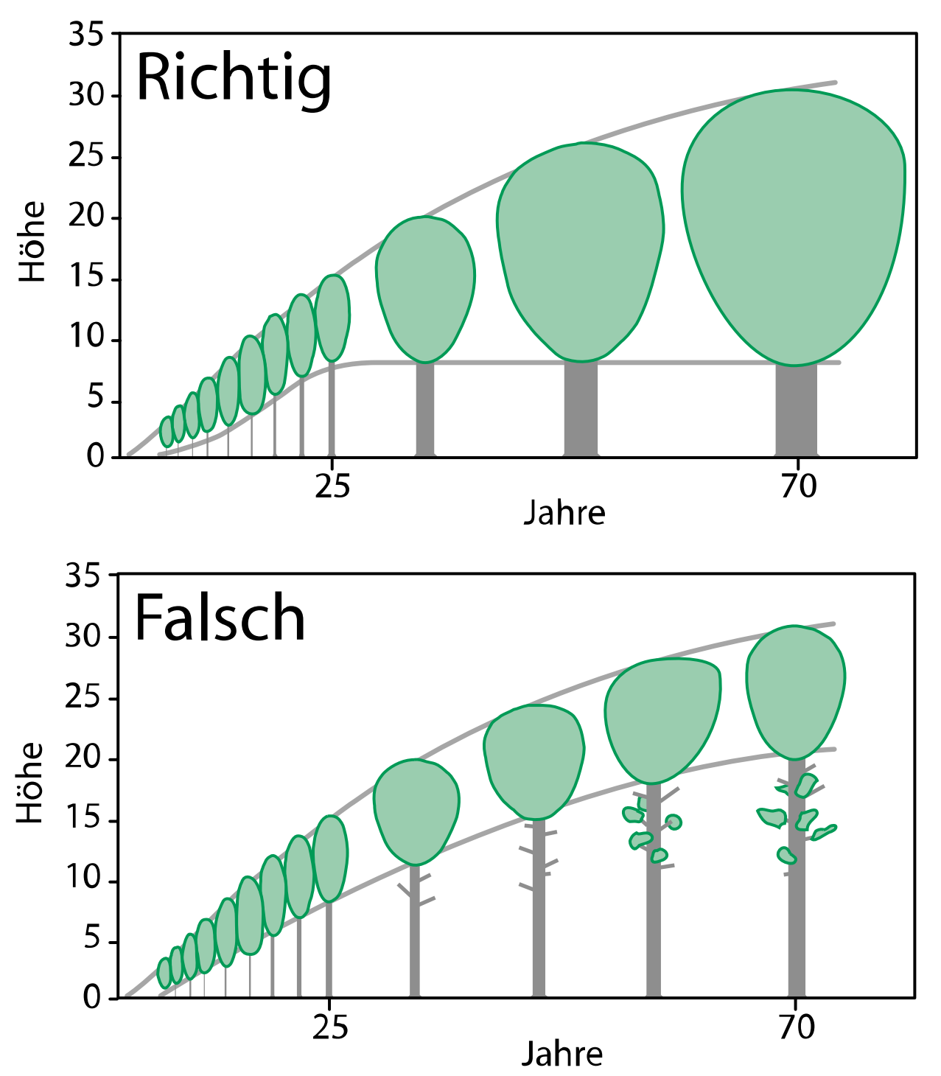
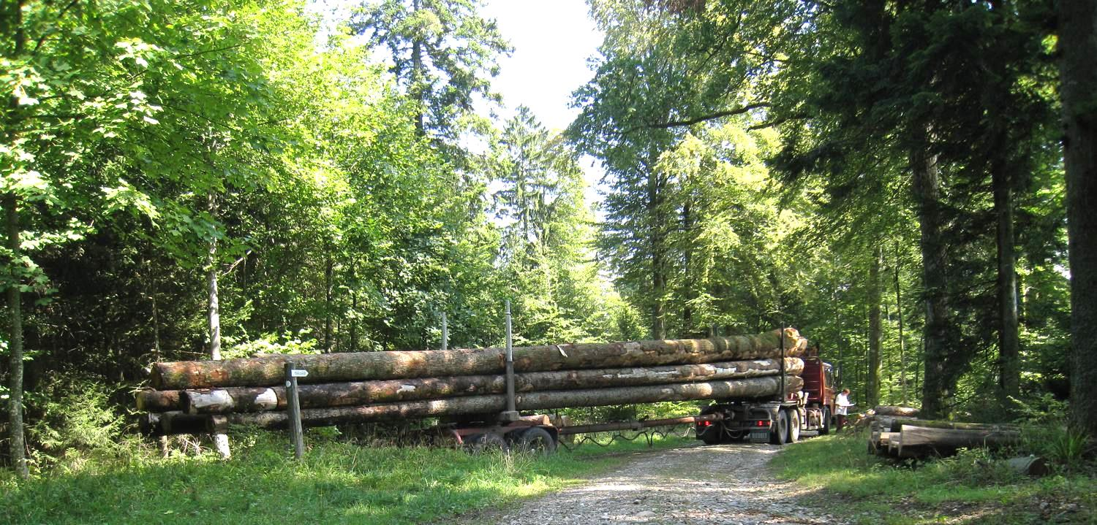
Sylviculture dynamique
Juste
Sylviculture de qualité
1. Phase de qualification des billes de pied
2. Phase de dimensionnement des houppiers
➔ Arbres individuellement stables
Hauteur
j
k
Années
Sylviculture traditionnelle
Faux
Hauteur
Années
Nach Ferdinand MÜLLER, BFW-Praxisinformation Nr. 2 – 2003
Centre de compétence en sylviculture, P. Junod

Slide 9
Le bois : matière géniale et polyvalente
Composé env. à 50% de carbone, le bois est un matériau :
Renouvelable
Inépuisable dans une forêt gérée correctement
Produit de manière décentralisée, sans charge pour l'environnement
Dont la récolte et la préparation ne demande que peu d'énergie auxiliaire
Recyclable
Sans compter que : 1 kg de bois absorbe 1,8 kg de CO₂ atmosphérique pour se former
Centre de compétence en sylviculture, P. Junod

Slide 10
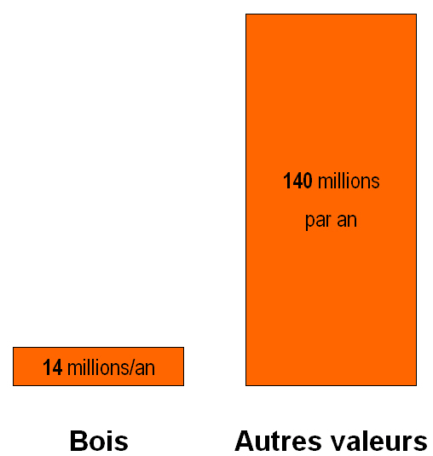
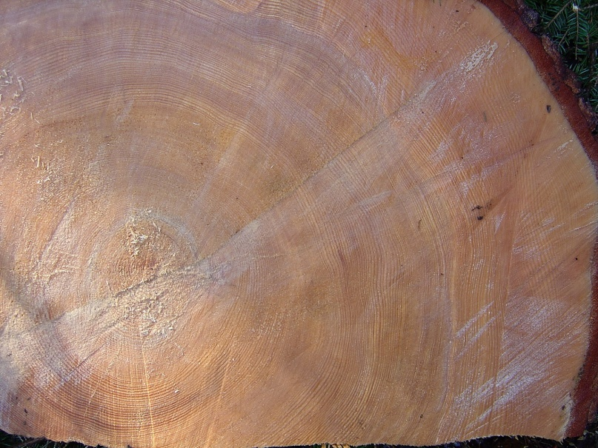
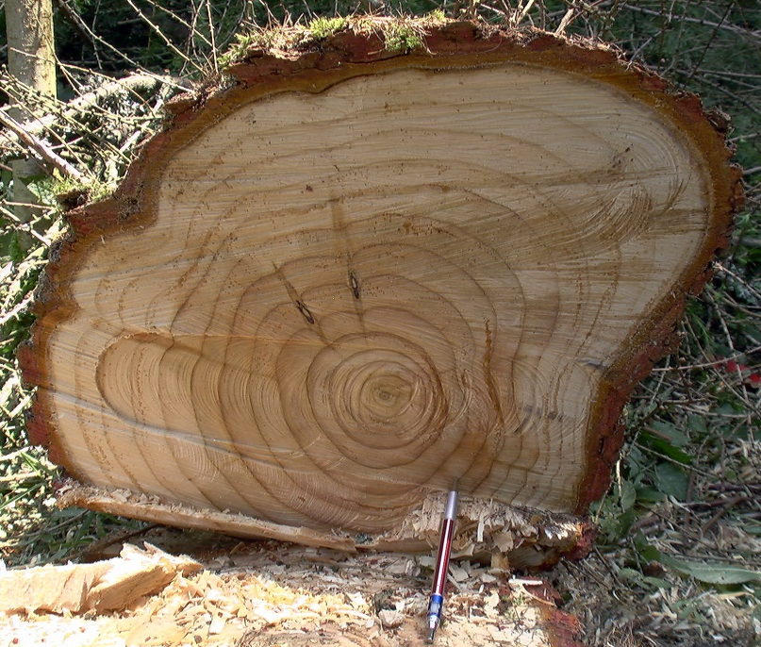
Le bois, environ 1/10e de toutes les valeurs forestières
Valeur ligneuse et prestations écosystémiques dans le canton de Neuchâtel
Capital producteur :
10 mio m³ de bois sur pied
Accroissement annuel : 180’000 m³
Récolte annuelle : 170’000 m³
Valeur de cette récolte :
14 mio de francs
Autres valeurs de la forêt NE :
140 mio de francs par an
Bois Autres valeurs
L. Farron, 2006 : www.ne.ch/autorites/DDTE/SFFN/forets/Documents/SVALF_Article_9.pdf

Slide 11
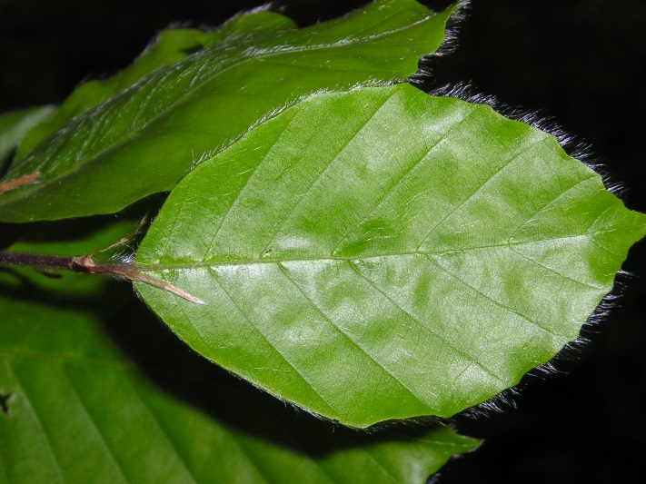
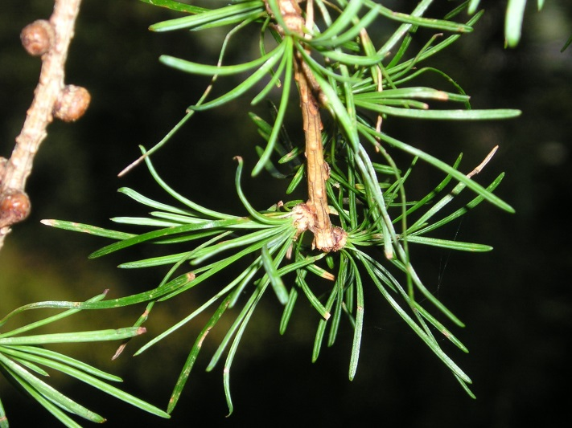
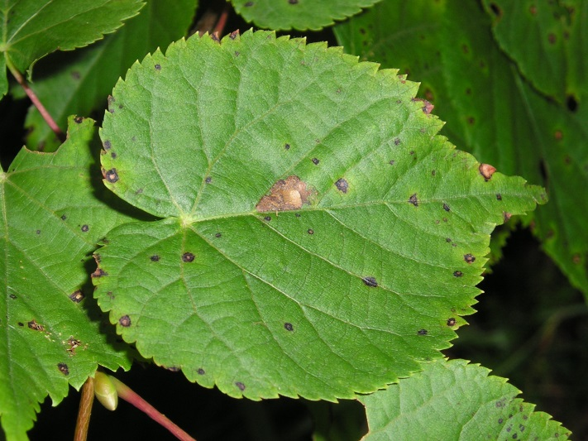
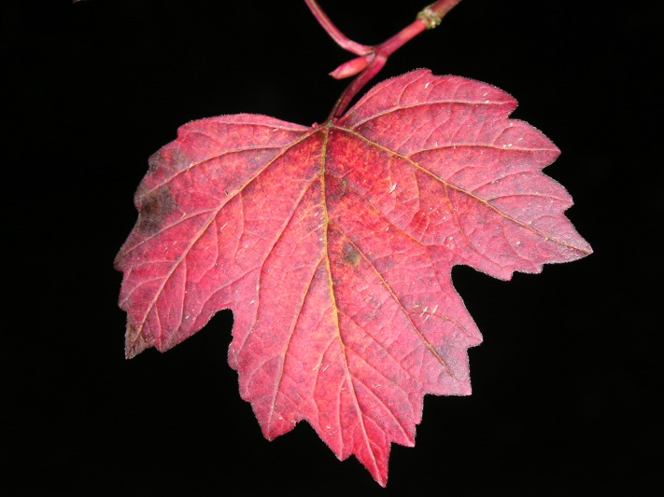
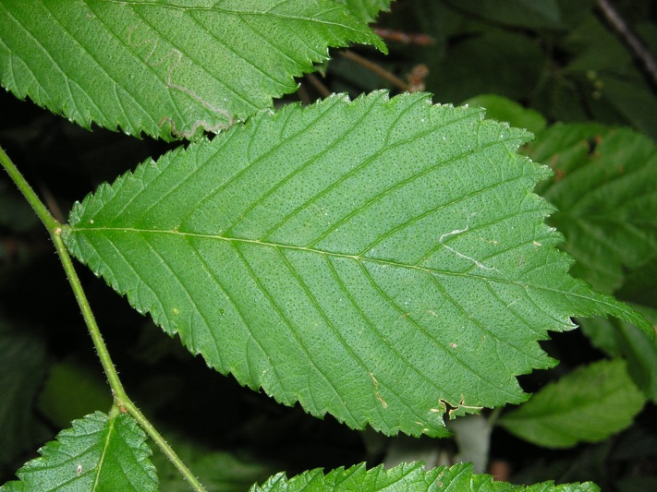
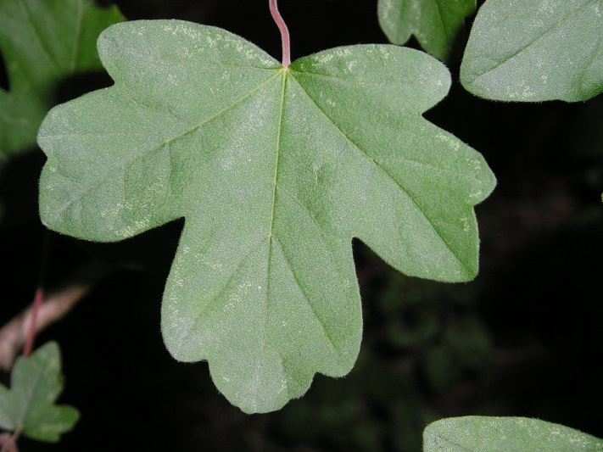
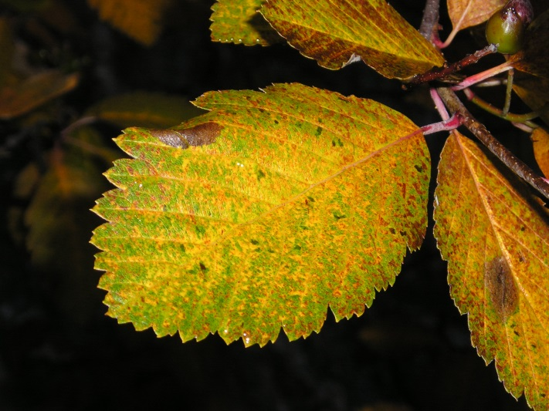
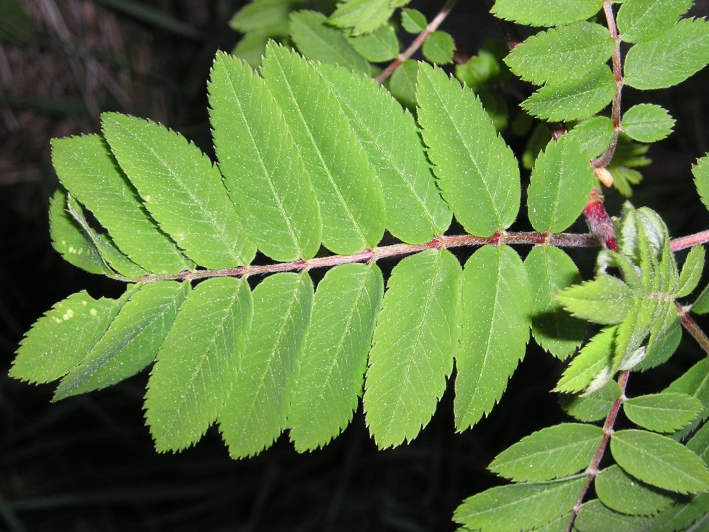
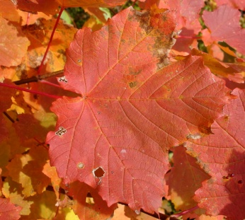
Ces feuilles, en plus d’être esthétiques, sont autant de panneaux solaires efficients et de formidables pompes à CO₂. Elles sont nos meilleures alliées contre le réchauffement climatique. Chaque année, en Suisse, elles permettent la production de 10 millions de m³ de bois.

Slide 12
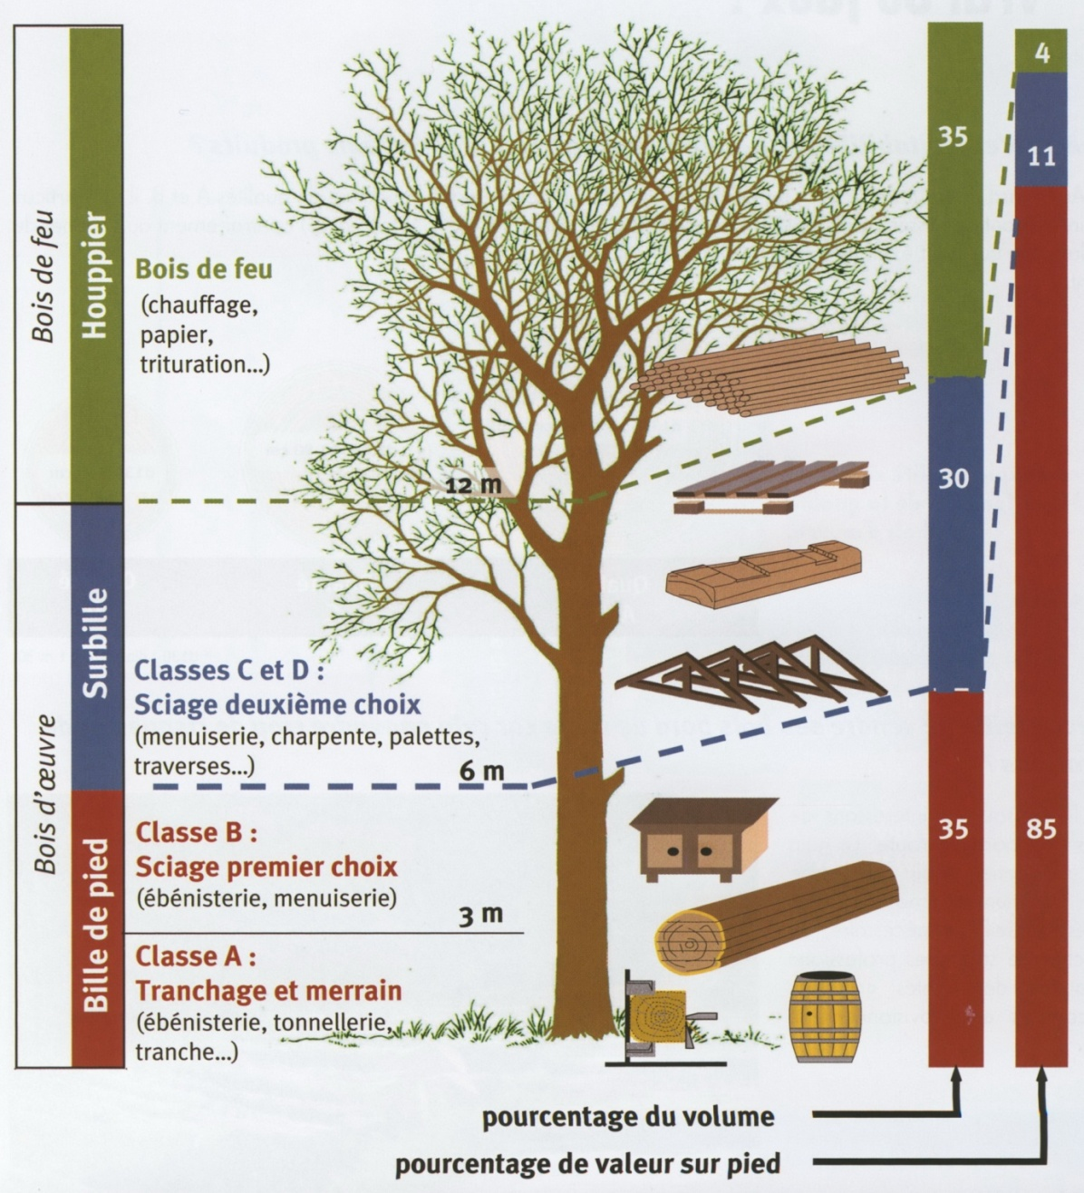
3 Atouts carbone de la filière forêt-bois
1. Séquestration
(carbone absorbé par les arbres et les sols forestiers)
2. Stockage
(carbone stocké dans les produits bois)
3. Substitution
(émission de carbone fossile évité par l’usage du bois)
Utiliser 1 m³ de bois contenu dans le produit fini évite l’émission de 1,1 t de CO₂
Utiliser 1 m³ de bois ronds directement pour la production de chaleur en substitution d’énergies fossiles permet d’éviter
l’émission de 0,5 t de CO₂
Centre de compétence en sylviculture, P. Junod

Slide 13
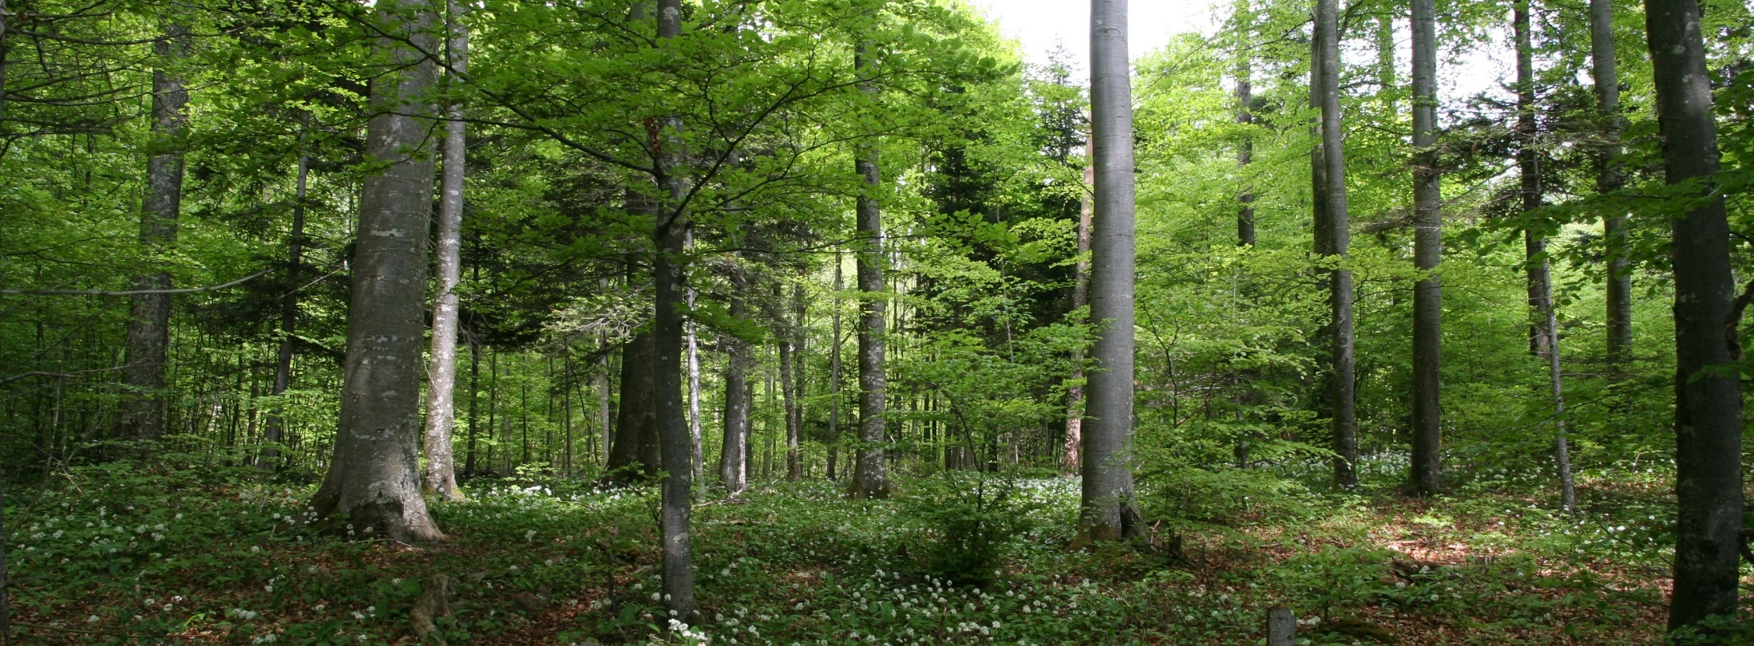
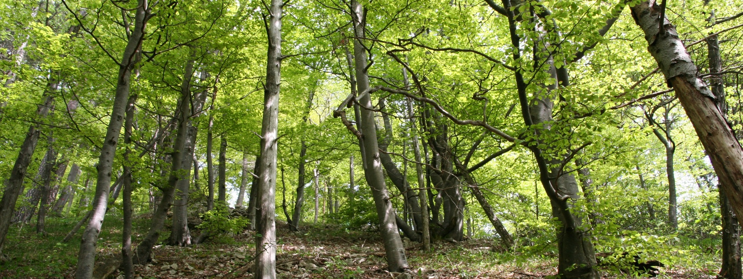
La forêt – surtout la forêt productive – est ce qu’il y a de mieux pour contenir le réchauffement
Forêt productive
Stockage élevé de CO₂
Forêt peu productive
Moindre stockage de CO₂
Station riche
Hauteur env. 40 m
Volume sur pied élevé
Bois de qualité
Peu de mortalité
Station pauvre
Hauteur env. 20 m
Faible volume sur pied
Bois sinueux
Mortalité élevée

Slide 14
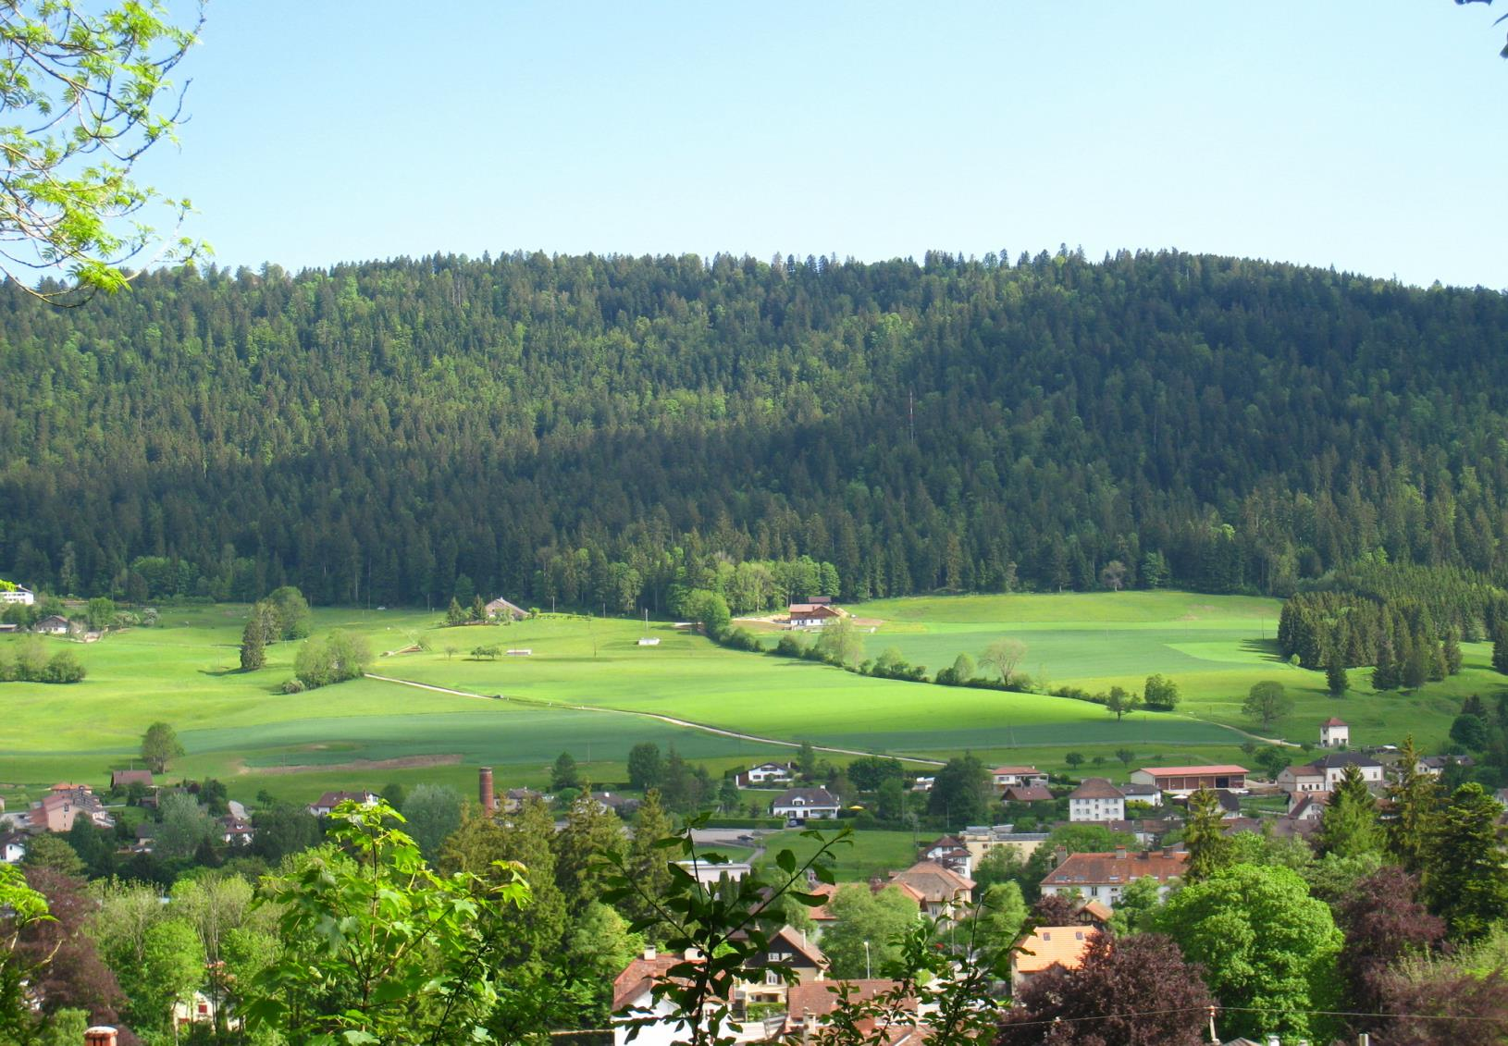
Forêt de Couvet : perpetuum mobile
Gérée selon des principes immuables depuis 1891, la forêt de Couvet incarne le principe de durabilité. La production ligneuse y est ininterrompue, la pompe à CO₂ indéfectible
En 100 ans, cette forêt a produit 3 fois autant de bois que le volume sur pied actuel, sans que le sol n’ait jamais été mis à nu. Le rajeunissement y est entièrement naturel

Slide 15
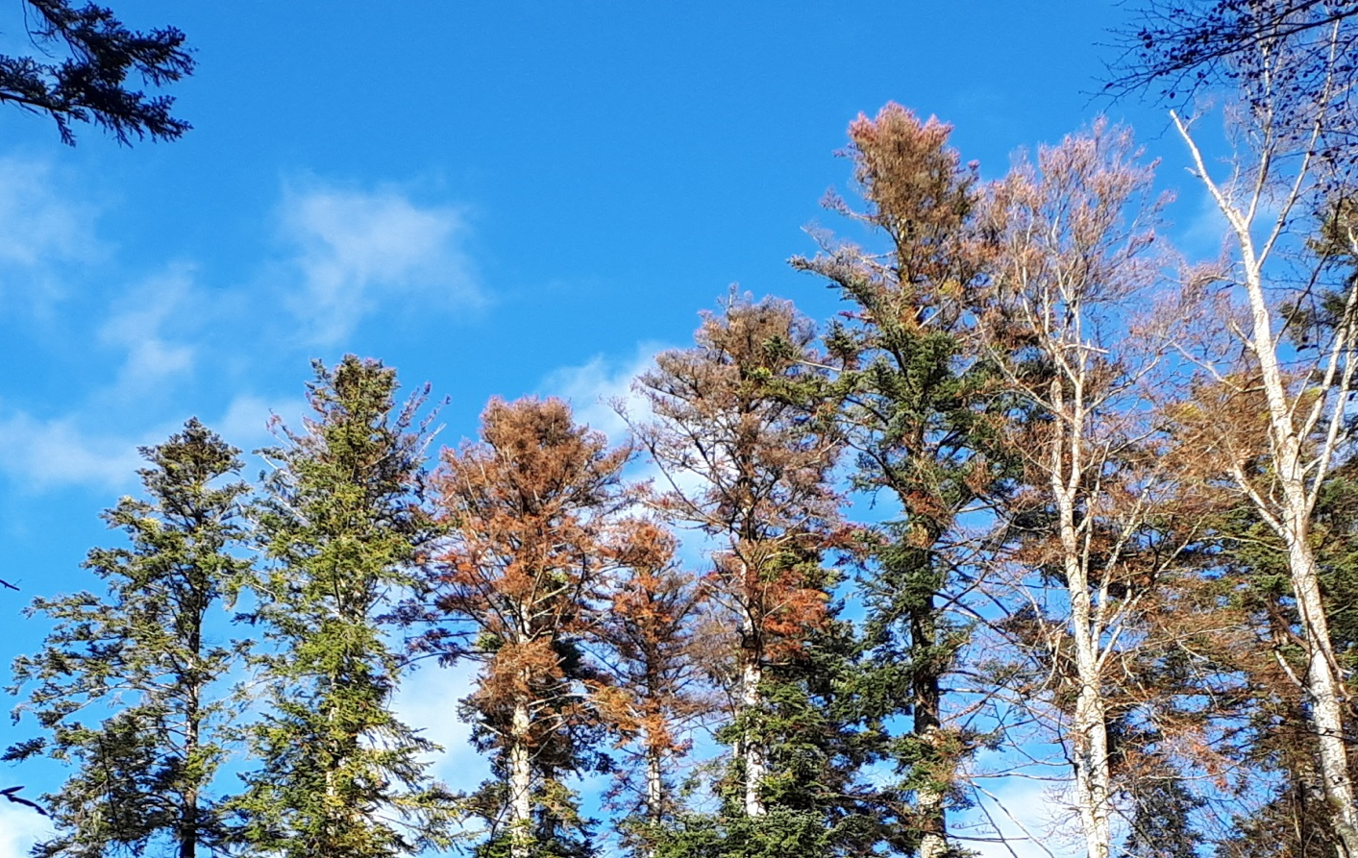
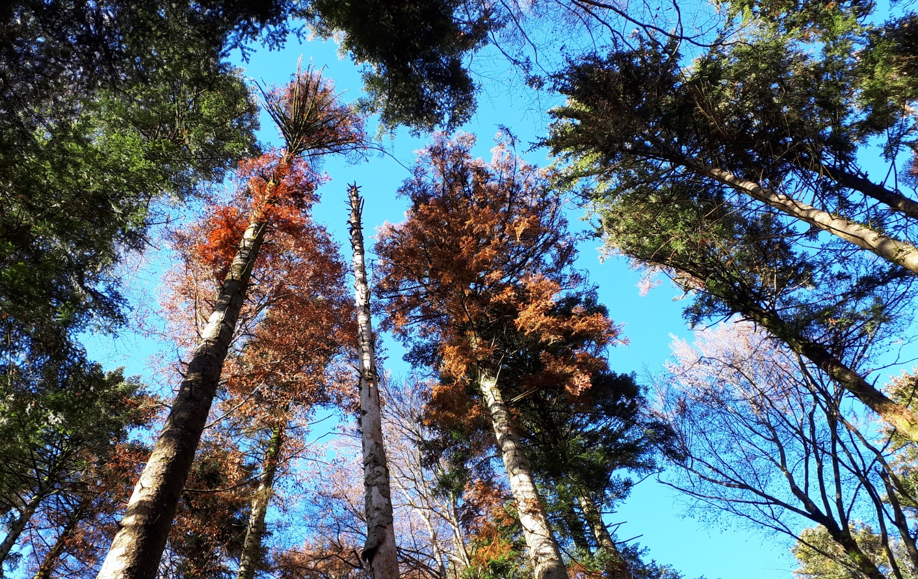
Le réchauffement force la forêt à se réorienter
Plus il fait chaud, moins les arbres assimilent, moins ils captent de CO₂. Certains ferment leurs stomates, certains perdent leurs feuilles prématurément, d’autres sont victimes de stress hydrique (embolie).
Plus les étés sont chauds plus la mortalité est élevée dans nos forêts.
La réorientation des forêts face au changement climatique est un processus en cours…

Slide 16
En guise de conclusion
Pour atténuer le réchauffement climatique, il faut:
Des arbres vigoureux, en station, qui séquestrent et stockent le CO₂ sous forme de bois.
Des propriétaires forestiers et des sylviculteurs solidaires, afin de mobiliser la ressource ligneuse dans le triple respect de la durabilité, de la naturalité et de la multifonctionnalité des forêts.
Des transformateurs et utilisateurs de bois créatifs et audacieux (bois local utilisé en cascade).
Des politiciens déterminés, qui encouragent cette vertueuse filière forêt-bois.
Centre de compétence en sylviculture, P. Junod

Slide 17
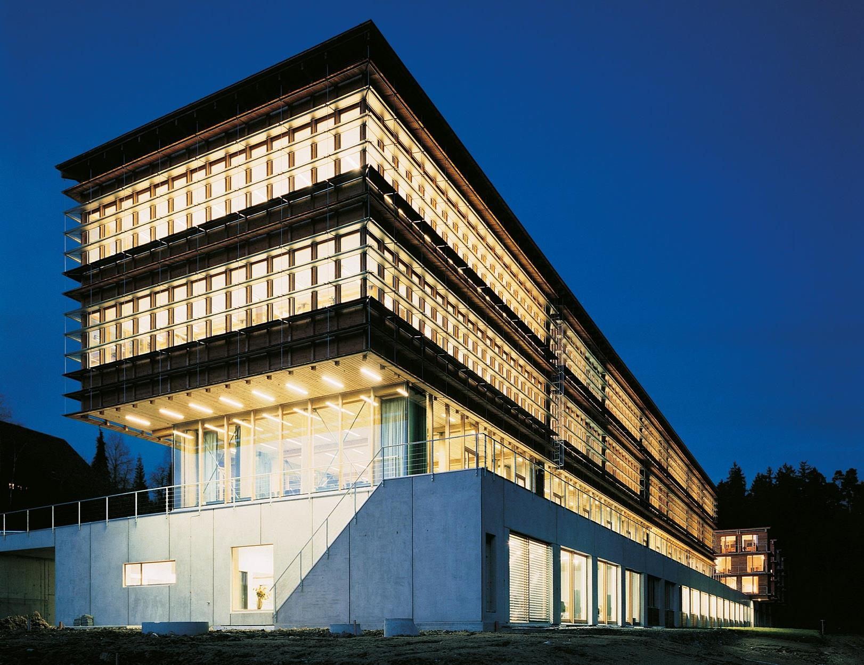
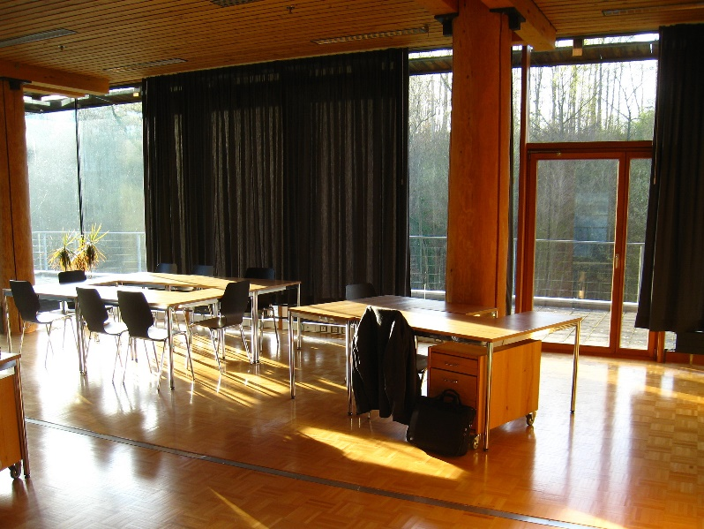
Pour piéger le CO_{2,}
construisons
en bois…
Merci pour
votre attention

